Slide 1

PHOTOSHOP
PROFESSOR: LEONILSON SOUZA
FERRAMENTA LETREIRO RETANGULAR
FERRAMENTA LETREIRO ELÍPTICO
FERRAMENTA LETREIRO DE LINHA ÚNICA
FERRAMENTA LETREIRO DE COLUNA ÚNICA
FERRAMENTA MOVER
FERRAMENTA LAÇO
FERRAMENTA LAÇO POLIGONAL
FERRAMENTA LAÇO MAGNÉTICO
FERRAMENTA VARINHA MÁGICA

Slide 2
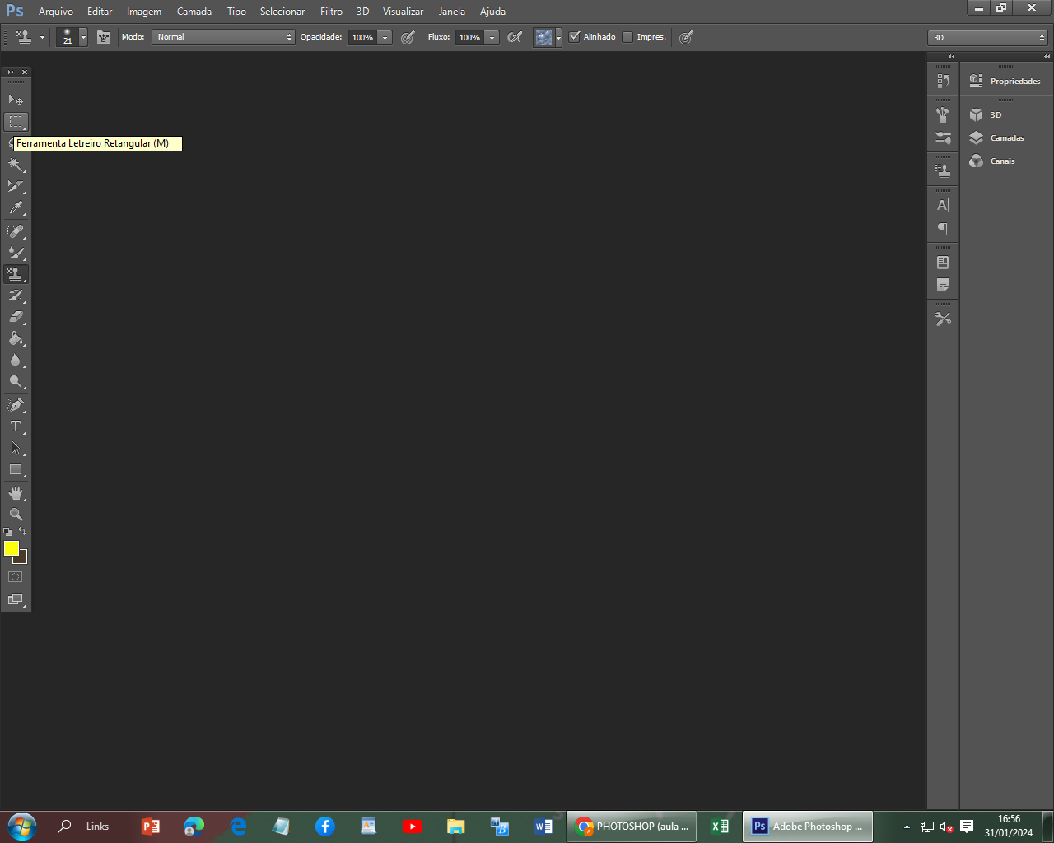
Ferramenta Letreiro Retangular
O que essa ferramenta faz?
Serve para selecionar partes da imagem em formato de:
Retângulo
Quadrado
Círculo (quando alternada para letreiro elíptico)
Onde encontrar:
Vá até a barra lateral esquerda do Photoshop.
Clique no ícone em forma de retângulo tracejado.
Se não estiver aparecendo o letreiro retangular, clique e segure para ver as outras opções do grupo (como o elíptico).
Como usar:
Clique na ferramenta ou aperte M no teclado.
Vá até a imagem.
Clique e arraste para fazer uma seleção em formato retangular.

Slide 3
Barra de Opções – Ferramenta Letreiro Retangular
Fica na parte de cima do Photoshop, logo abaixo do menu (Arquivo, Editar, etc.)
O que é essa barra?
Toda vez que você seleciona uma ferramenta diferente, o Photoshop mostra opções novas ali no topo.
Essas opções mudam de acordo com a ferramenta ativa.
Sempre olhe o topo da tela quando mudar de ferramenta! Lá é onde você personaliza como ela vai funcionar.
No caso do Letreiro Retangular, o que aparece?
Ícone/Opção | Função
Novo Seleção | Cria uma nova seleção do zero.
Adicionar à seleção | Junta uma nova seleção com a anterior.
Subtrair da seleção | Remove parte da seleção que você já fez.
Interseção | Seleciona apenas a área que se sobrepõe entre seleções.
Suavizar borda (Feather) | Deixa a borda da seleção mais suave/desfocada.
Estilo | Define como o tamanho da seleção será controlado (livre, fixo, etc).

Slide 4
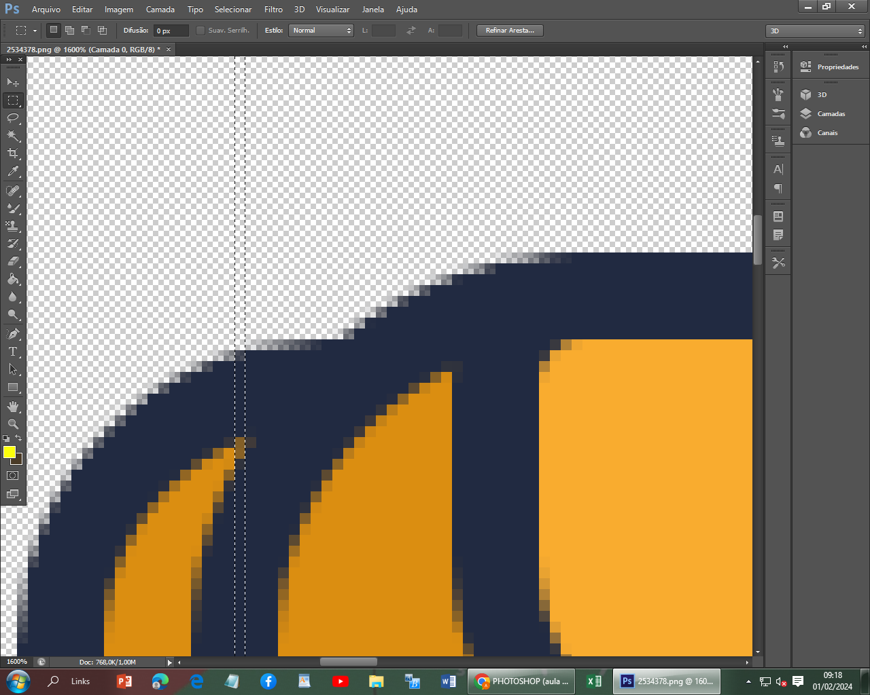
Barra de Opções – Ferramenta Letreiro Retangular
PODEMOS SELECIONAR AS PREDEFINIÇÕES
ALTERA O FORMATO DA SELEÇÃO
UTILIZADO PARA SUAVIZAR O SERRILHAMENTO DAS ELIPSES
SELECIONANDO ESSA OPÇÃO VOCÊ PODE FAZER ALTERAÇÕES PARA MELHOR VISUALIZAÇÃO DA SELEÇÃO
SE ESTIVER SELECIONADO ABRE UMA NOVA SELEÇÃO
SELECIONA APENAS A PARTE QUE FOR SELECIONADA ENTRE AS DUAS SELEÇÕES
ALTERA O ESTILO PARA PROPORÇÕES QUE O USUÁRIO PODE DEFINIR
ADICIONA UMA SELEÇÃO A SELEÇÃO JÁ EXISTENTE
SUBTRAI UMA PARTE DA SELEÇÃO JÁ EXISTENTE
OBS: AS OPÇÕES PARA AS FERRAMENTAS LETREIRO RETANGULAR, ELÍPTICO, LINHA ÚNICA E COLUNA ÚNICA SÃO AS MESMAS, COM EXCEÇÃO DO SUAVIZAR SERRILHAMENTO QUE É ÚNICO DO LETREIRO ELÍPTICO

Slide 5
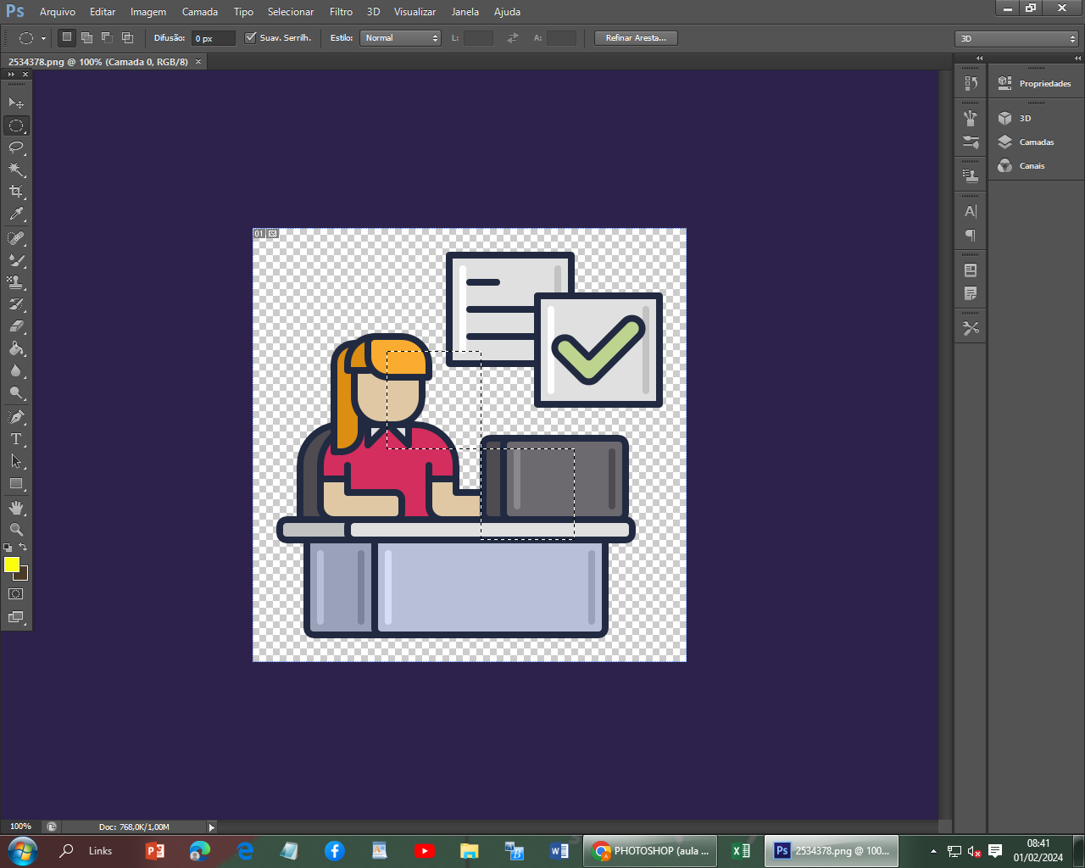
Ferramenta Letreiro Elíptico
O que essa ferramenta faz?
Cria seleções em forma de:
Elipse
Círculo
Onde encontrar:
Vá até a barra lateral esquerda.
Clique e segure o ícone da Ferramenta Letreiro Retangular.
Escolha a opção Letreiro Elíptico no menu que aparece.
Como usar:
Com a ferramenta ativada, clique e arraste sobre a imagem.
Vai aparecer uma seleção em formato oval (elipse).
Dicas de proporção:
Círculo perfeito: Segure Shift enquanto arrasta.
Do centro para fora: Segure Alt.
Juntos: Shift + Alt = círculo centralizado.

Slide 6

Ferramenta Letreiro de Linha Única
O que essa ferramenta faz?
Cria uma seleção com 1 pixel de espessura.
Pode ser usada para:
Selecionar uma linha horizontal ou
Uma coluna vertical de pixels.
Onde encontrar:
Clique e segure o ícone da ferramenta Letreiro Retangular.
Escolha:
Letreiro de Linha Horizontal
Letreiro de Linha Vertical
Como usar:
Clique uma vez na área da imagem.
Uma linha de 1 pixel será selecionada:
Se for horizontal, a linha vai de um lado ao outro da imagem.
Se for vertical, a linha sobe e desce no ponto clicado.
Para que serve?
Selecionar bordas muito finas.
Fazer correções com zoom em linhas de pixels específicos.
Trabalhar com efeitos de grade, cortes ou divisões exatas.

Slide 7
Ferramenta Letreiro de Coluna Única
O que essa ferramenta faz?
Cria uma seleção com 1 pixel de largura e altura total da imagem.
Ideal para selecionar uma coluna vertical inteira.
Onde encontrar:
Clique e segure o ícone da Ferramenta Letreiro Retangular.
Escolha a opção Letreiro de Coluna Única.
Como usar:
Clique em qualquer ponto da imagem.
Vai aparecer uma linha vertical de 1 pixel de largura, pegando toda a altura da imagem.
Diferença entre as duas ferramentas:
Ferramenta | Seleciona...
Letreiro de Linha Única | 1 pixel na horizontal
Letreiro de Coluna Única | 1 pixel na vertical

Slide 8
MINI ATIVIDADE – SELEÇÃO, CÓPIA E TRANSFORMAÇÃO LIVRE
Tema: Café com fotografia
Vamos misturar duas imagens usando as ferramentas de seleção (Letreiro Elíptico) e o comando de Transformação Livre!
Objetivo:
Aprender a usar:
Ferramenta de Letreiro Elíptico
Atalhos de teclado
Transformação Livre
E a movimentação com as setas do teclado

Slide 9
Diferença
1. Abra o Photoshop CS6
Vá em Arquivo > Abrir
Escolha duas imagens:
Uma câmera fotográfica
Uma xícara de café (vista de cima)
2. Selecione a Ferramenta Letreiro Elíptico
Se não aparecer a versão elíptica, clique e segure o ícone do letreiro e selecione o elíptico.
3. Faça a seleção da lente da câmera
Posicione o mouse sobre a lente da câmera.
Clique, segure e arraste para formar um círculo sobre a lente.
Use:
Shift = Para fazer um círculo perfeito
Alt = Para começar o círculo do centro da lente
Shift + Alt juntos = Círculo perfeito e centralizado
4. Copie a seleção
Pressione Ctrl + C no teclado → Isso copia a lente.

Slide 10
Diferença
5. Vá para a imagem da xícara
Clique na aba da imagem da xícara de café (lá no topo do Photoshop).
Pressione Ctrl + V → A lente será colada na imagem da xícara.
6. Transforme a lente (encaixe na xícara)
Com a lente ainda selecionada, clique com o botão direito do mouse sobre ela.
Escolha a opção Transformação Livre ou aperte o atalho:
7. Ajuste a posição e tamanho
Redimensione a lente:
Arraste os cantos da caixa (segure Shift para manter a proporção).
Use as setas do teclado para mover a lente com precisão.
Quando estiver encaixado dentro da xícara, pressione Enter para confirmar.

Slide 11
Ferramenta Mover
Ícone: Um ponteiro do mouse com uma cruz de movimentação (setas)
Onde encontrar:
É a primeira ferramenta da barra lateral esquerda, bem no topo!
O que ela faz?
Move qualquer elemento que esteja na sua área de trabalho:
Imagens
Camadas
Seleções
Textos
Formas
Como usar:
Selecione a Ferramenta Mover ou pressione a tecla V.
Clique sobre o objeto ou camada que você quer mover.
Mantenha pressionado o botão do mouse e arraste até onde quiser.
Truque com Alt – Cópia rápida:
Pressione e segure a tecla Alt
Clique e arraste um objeto com o botão esquerdo do mouse
Isso cria uma cópia exata do elemento enquanto move.

Slide 12
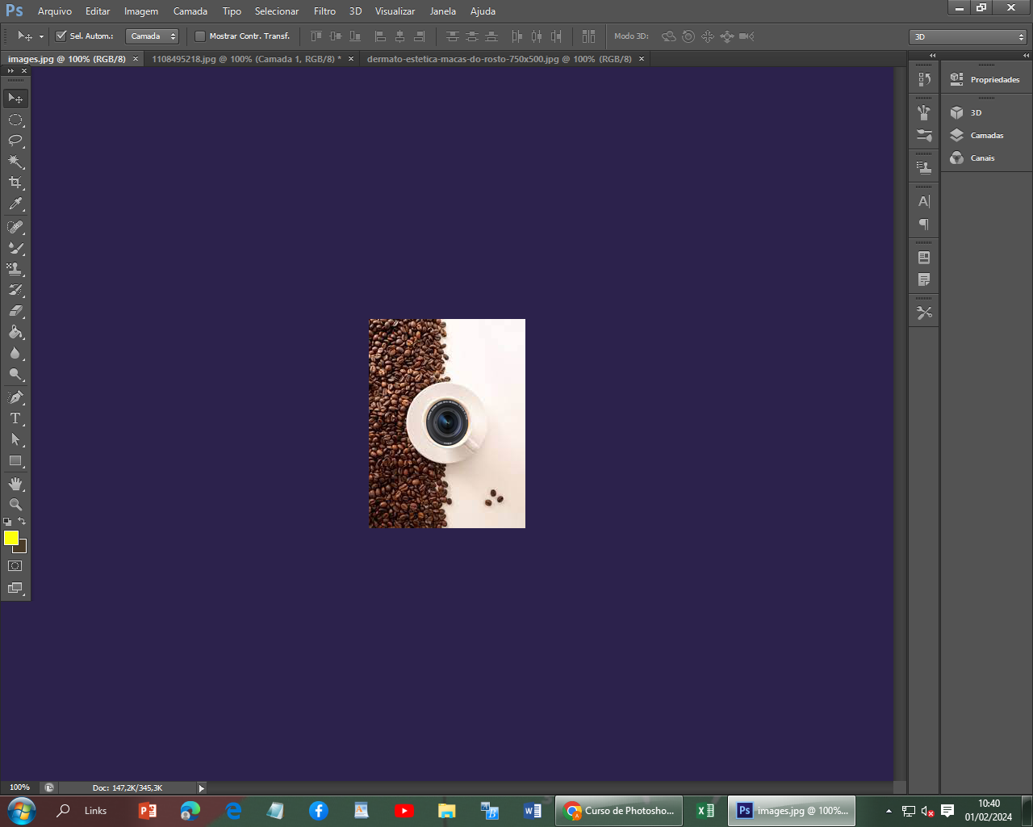
Ferramenta Mover
PODEMOS SELECIONAR AS PREDEFINIÇÕES
SELECIONAR GRUPO OU CAMADA
MOSTRA CONTROLES DE TRANSFORMAÇÃO NAS CAMADAS SELECIONADAS
DISTRIBUIR ARESTAS INFERIORES
ALINHAR ARESTAS A DIREITA
SELECIONA UM GRUPO OU UMA CAMADA AUTOMATICAMENTE CLICANDO EM UM PIXEL VISÍVEL
ALINHAR ARESTAS SUPERIORES
GIRAR, ROLAR, ARRASTAR, DESLIZAR E DIMENSIONAR OBJETOS 3D
DISTRIBUIR CENTROS VERTICAIS
ALINHAR CENTROS VERTICAIS
ALINHAR CENTROS HORIZONTAIS
ALINHAR CAMADAS AUTOMATICAMENTE
ALINHAR ARESTAS INFERIORES
DISTRIBUIR ARESTAS A ESQUERDA, CENTRO HORIZONTAL E DIREITA
ALINHAR ARESTAS A ESQUERDA
DISTRIBUIR ARESTAS SUPERIORES

Slide 13
Ferramenta Laço
Ícone: Um laço (como uma cordinha de rodeio)
O que ela faz?
Permite desenhar uma seleção livremente, como se você estivesse contornando o que quer com o mouse.
Você não precisa seguir formas geométricas — é você quem cria o caminho da seleção com o clique.
Como usar:
Selecione a ferramenta Laço (atalho L).
Vá até a imagem.
Clique, segure e arraste o mouse contornando o objeto ou área que quer selecionar.
Quando você soltar o mouse, o Photoshop fecha automaticamente o laço e cria uma seleção.
Quando usar:
Situação | Use a Ferramenta Laço?
Contornar uma pessoa para mudar o fundo | ✅ Sim
Selecionar só os olhos para clarear ou mudar a cor | ✅ Sim
Selecionar parte de um objeto com bordas curvas e irregulares | ✅ Sim

Slide 14
Ferramenta Laço Poligonal
Ícone: Um laço com cantos retos, em formato de polígon
O que ela faz?
Permite criar seleções com linhas retas, clicando ponto por ponto.
Ideal para formas geométricas, objetos retos ou áreas com ângulos bem definidos.
Como usar:
Selecione a Ferramenta Laço Poligonal (atalho L – pressione até chegar nela).
Clique em um ponto da imagem — esse é o primeiro vértice.
Continue clicando nos pontos ao redor do objeto ou da área que deseja selecionar. O Photoshop vai ligar os pontos com linhas retas.
Para fechar a seleção, clique novamente no primeiro ponto (ou dê dois cliques perto do final).
Truques e atalhos:
Shift: Mantém os ângulos em 45° e 90°, ótimo para alinhamento.
Delete: Remove o último ponto que você clicou (antes de fechar a seleção).
Ctrl + D: Cancela a seleção se errar.

Slide 15
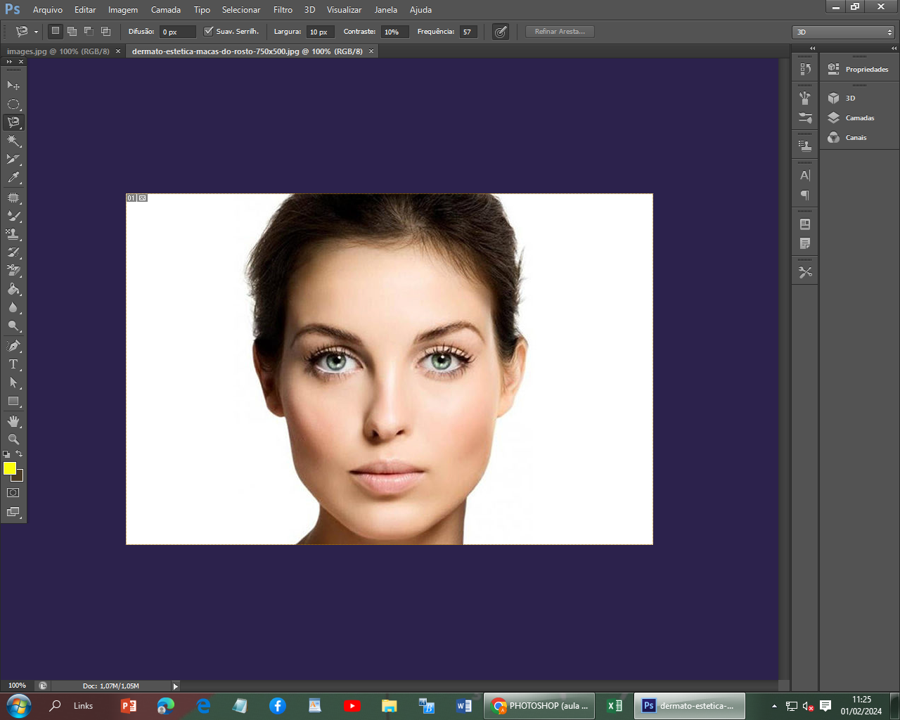
Laço Magnético
Ícone: Um laço com um imã na ponta
O que ela faz?
A ferramenta detecta automaticamente as bordas do objeto enquanto você move o mouse.
É perfeita para seleções mais complexas com contornos visíveis, como objetos com formas curvas ou irregulares.
Como usar:
Selecione a Ferramenta Laço Magnético.
Clique no ponto de início da seleção (em uma borda do objeto).
Mova o mouse devagar seguindo o contorno do objeto. A ferramenta vai grudar automaticamente nas bordas.
Dê cliques para firmar pontos manuais quando necessário.
Para finalizar, clique no ponto inicial ou dê dois cliques no final.

Slide 16
Ferramenta Varinha Mágica
Ícone: Um bastão com estrela na ponta (fica junto da ferramenta Seleção Rápida)
O que ela faz?
Com um clique, a Varinha Mágica seleciona automaticamente todas as áreas que têm cores parecidas. É ideal pra remover fundos simples ou destacar objetos com contraste.
Como usar:
Clique na ferramenta Varinha Mágica na barra lateral ou aperte W.
Clique na cor que deseja selecionar (ex: fundo branco).
O Photoshop vai selecionar todas as áreas com a mesma cor ou tom parecido.
Para ajustar a seleção:
Segure Shift e clique para adicionar mais partes.
Segure Alt e clique para remover parte da seleção.
Com a área marcada, você pode:
Pressionar Delete para apagar;
Criar uma máscara;
Copiar (Ctrl + C) e colar (Ctrl + V) em outra imagem.

Slide 17
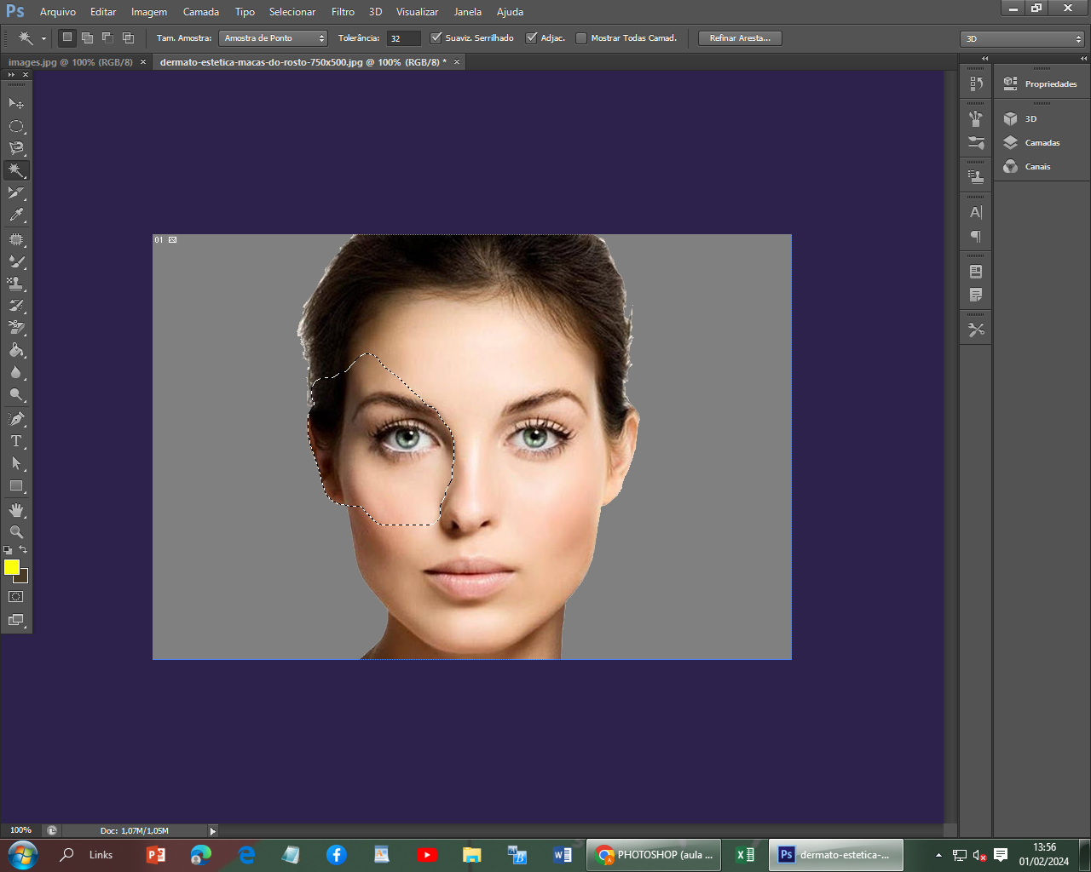
Ferramenta Varinha Magica
ADJACENTE: DETERMINA AS ÁREAS ADJACENTES COM AS MESMAS CORES. COM A OPÇÃO DESATIVADA, A FERRAMENTA IRÁ SELECIONAR TODOS OS PIXELS QUE USAM AQUELA COR, MESMO QUE ESTEJAM DENTRO DO OBJETO CENTRAL
PODEMOS SELECIONAR AS PREDEFINIÇÕES
SELECIONA APENAS A PARTE QUE FOR SELECIONADA ENTRE AS DUAS SELEÇÕES
TOLERÂNCIA: ESCOLHE O ALCANCE DE CORES USADO PELA FERRAMENTA. UMA SELEÇÃO COM VALOR BAIXO DE TOLERÂNCIA ESCOLHERÁ TODAS AS CORES SIMILARES AO LOCAL CLICADO. QUANTO MAIOR O VALOR, MAIOR A QUANTIDADE DE CORES SELECIONADAS;
OBTER AMOSTRA DE TODAS AS CAMADAS: A FERRAMENTA ESCOLHE AS CORES DE TODAS AS CAMADAS VISÍVEIS.
SE ESTIVER SELECIONADO ABRE UMA NOVA SELEÇÃO
ADICIONA UMA SELEÇÃO A SELEÇÃO JÁ EXISTENTE
SUBTRAI UMA PARTE DA SELEÇÃO JÁ EXISTENTE
O NÚMERO DE PIXELS EM AMOSTRA PELA FERRAMENTA
SUAVIZAÇÃO DE SERRILHADO: REMOVE O CONTORNO SERRILHADO NAS ARESTAS DA SELEÇÃO E DEIXA-A MAIS SUAVE

Slide 18
Ferramenta Seleção Rápida
Ícone: Pincel com círculo tracejado
O que ela faz?
Com a Ferramenta Seleção Rápida, você “pinta” sobre o que quer selecionar, e o Photoshop automaticamente encontra as bordas e faz a seleção. É como se fosse uma varinha mágica mais inteligente e controlável.
Como usar passo a passo:
Selecione a ferramenta Seleção Rápida (W). Se aparecer a Varinha Mágica, clique com o botão direito sobre o ícone e escolha “Seleção Rápida”.
Clique e arraste o mouse sobre o objeto que você quer selecionar (ex: uma pessoa na foto).
O Photoshop vai seguir as bordas automaticamente.
Se pegou parte a mais:
Segure Alt e pinte a área que quer remover da seleção.
Se faltou parte:
Segure Shift ou continue pintando para adicionar mais áreas.

Slide 19
Atividade Prática: Recorte com Seleção Rápida + Montagem no Photoshop
Objetivo:
Aprender a usar a ferramenta Seleção Rápida combinada com a Ferramenta Mover para recortar uma pessoa e inseri-la em um novo cenário.
Passo a passo:
Baixe duas imagens no seu computador:
Uma pessoa com roupa de frio (casaco, gorro, etc.)
Um cenário com neve (paisagem fria, montanhas, etc.)
Abra as duas imagens no Photoshop.
Vá até a imagem da pessoa e selecione a Ferramenta Seleção Rápida (W).
Pinte ao redor da pessoa para fazer a seleção completa (segure Alt se quiser remover partes ou Shift para adicionar).
Com a seleção feita, pressione Ctrl + C para copiar o recorte.
Vá até a imagem do cenário de neve e pressione Ctrl + V para colar.
Use a Ferramenta Mover (V) para posicionar a pessoa onde você achar melhor no novo cenário.
Ajuste o tamanho se necessário:
Clique com o botão direito sobre a camada e selecione Transformação Livre
Redimensione usando os cantos e pressione Enter.

